Slide 1
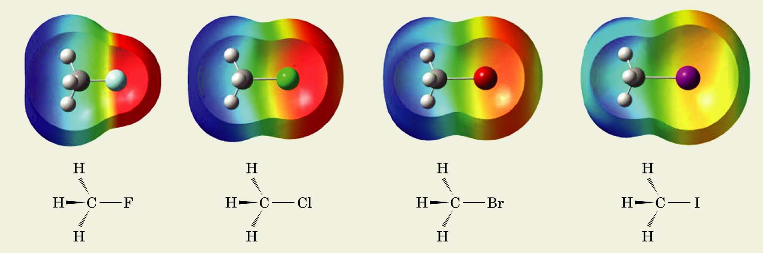
ALKIL HALIDA :
Tinjauan reaksi subtitusi nukleofilik

Slide 2

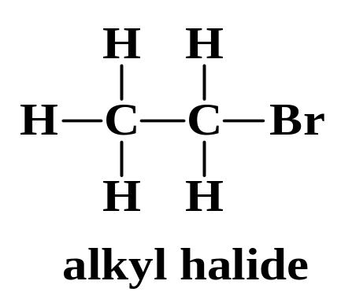
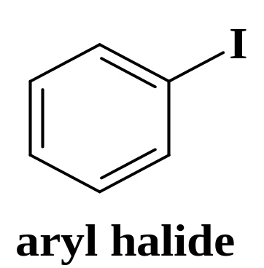
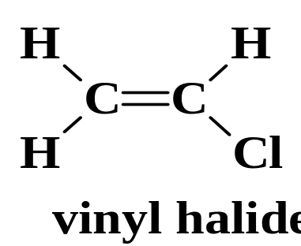
Alkil: Halogen, X, berikatan dengan karbon sp³.
Vinil: X berikatan dengan karbon sp² alkena
Aril: X berikatan dengan karbon sp² pada cincin benzen.

Slide 3
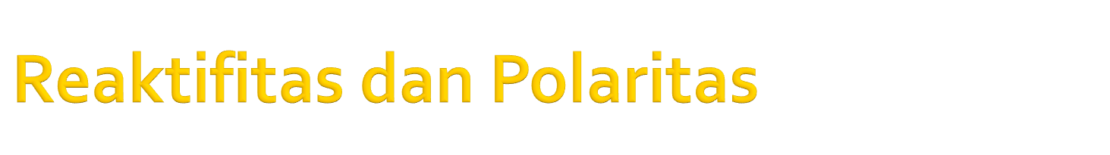
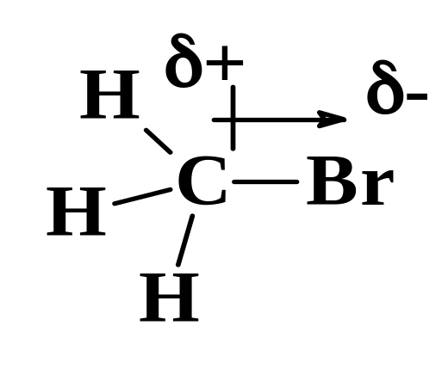
Halogens lebih elektronegatif daripada C.
Ikatan karbon-halogen bersifat polar, sehingga karbon mempunyai muatan parsial positif
Karbon dapat diserang oleh suatu nukleofil.
Halogen dapat pergi dengan sepasang elektron.

Slide 4

Metil halida: hanya ada satu C, CH₃X
Primer: C yang berikatan dengan X hanya punya satu ikatan C-C, CH₃CH₂X.
Sekunder: C yang berikatan dengan X punya dua ikatan C-C, (CH₃)₂HCX..
Tersier: C yang berikatan dengan X punya tiga ikatan C-C, (CH₃)₃CX.

Slide 5

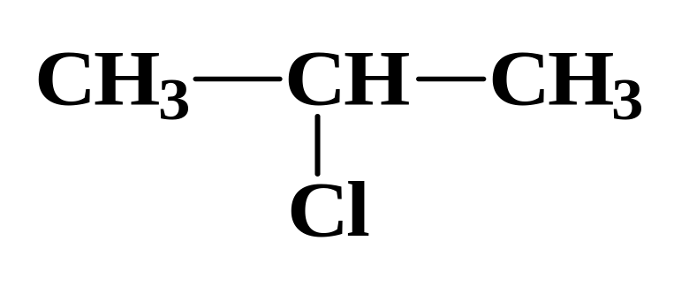
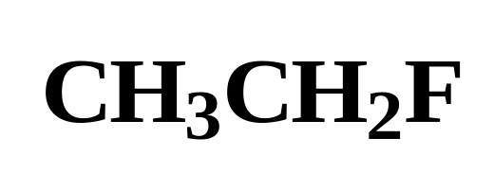
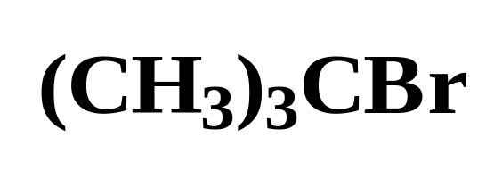
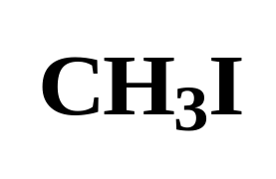

Slide 6
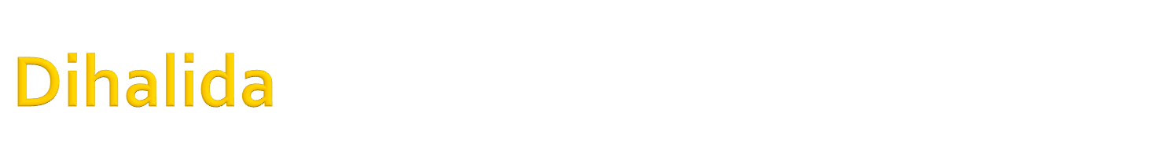
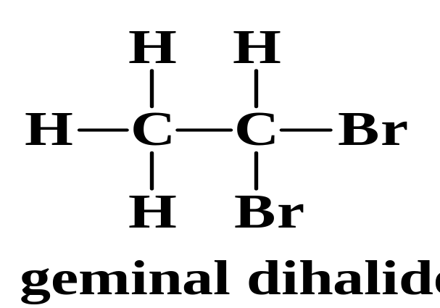
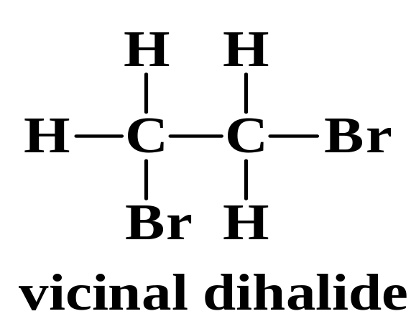
Geminal dihalida: dua atom halogen berikatan dengan atom karbon yang sama.
Vicinal dihalida: dua atom halogen berikatan dengan atom karbon yang bersebelahan.

Slide 7

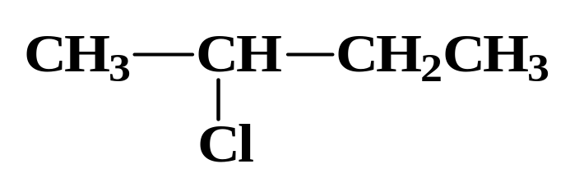
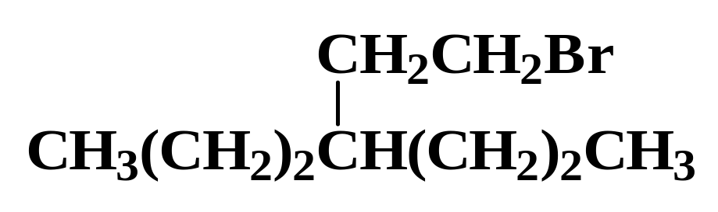

Dinamai haloalkana.
Pilih rantai karbon terpanjang, meski halogen tidak terikat pada rantai karbon tersebut.
Gunakan nomor terkecil yang mungkin untuk posisi halogen.

Slide 8
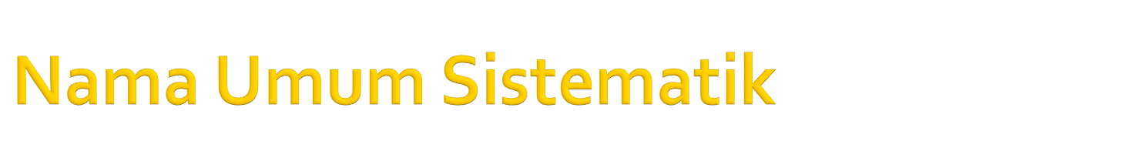
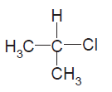

Namai alkil halida.
Hanya dapat digunakan untuk gugus alkil yang kecil .
Contoh:
secbutil klorida
2-klorobutana
tert-Butil bromida
2bromo-2-metilpropana

Slide 9
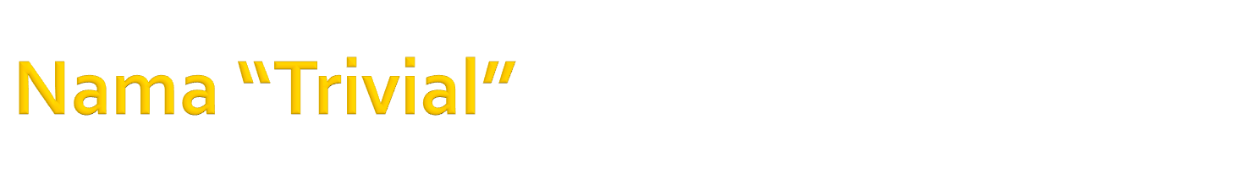
CH₂X₂ disebut metilen halida.
CHX₃ disebut haloform.
CX₄ disebut karbon tetrahalida.
Contoh:
  CH₂Cl₂
  CHCl₃
  CCl₄
metilen klorida
kloroform
karbon tetraklorida

Slide 10
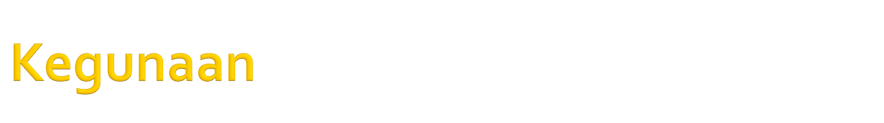
Pelarut – melarutkan lemak dan cairan pencuci kering
Reagen untuk sintesa senyawa lain
Anestetik: Halothane yaitu CF₃CHClBr
  CHCl₃ yang biasa digunakan pembiusan (beracun dan karsinogenik)
Freon, klorofluorokarbon atau CFC
  Freon 12, CF₂Cl₂, sekarang digantikan dengan Freon 22, CF₂CHCl, yang tidak berbahaya bagi lapisan ozon
Pestisida - DDT sudah dilarang di AS

Slide 11
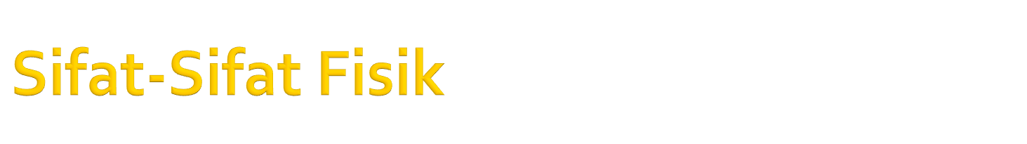
Elektronegativitas: F > Cl > Br > I
Panjang ikatan: C-F < C-Cl < C-Br < C-I
Berat Jenis:
Alkil fluorida and klorida berat jenisnya lebih rendah daripada air.
Alkil diklorida, bromida, and iodida lebih berat daripada air.
Tidak larut dalam air (karena tidak dapat membentuk ikatan hidrogen), tapi larut dalam pelarut non-polar : eter dan kloroform

Slide 12
Titik Didih:
Semakin besar gaya antar molekul, semakin tinggi T_{d}.
  Antaraksi dipol-dipol dari berbagai halida , tidak berbeda secara signifikan
  Atom yang besar mempunyai gaya london yang besar.
Massa lebih besar, lebih tinggi T_{d}-nya.
Bentuk speris menurunkan T_{d}.
(CH₃)₃CBr CH₃(CH₂)₃Br
73°C 102°C

Slide 13
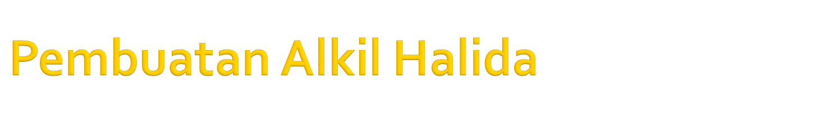

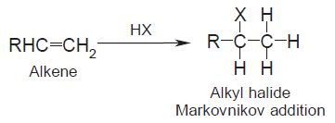
Dari alkana (radikal bebas) atau alkohol (substitusi nukleofilik)
Adisi elektrofilik

Slide 14
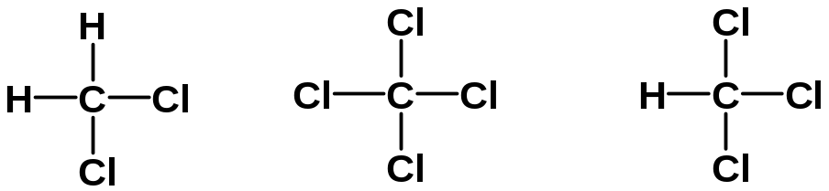
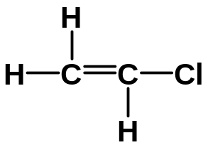
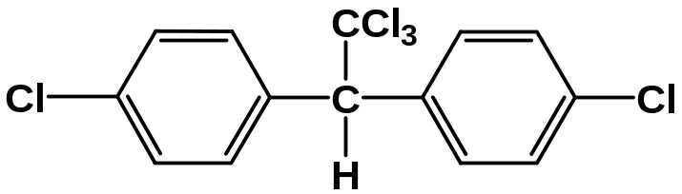
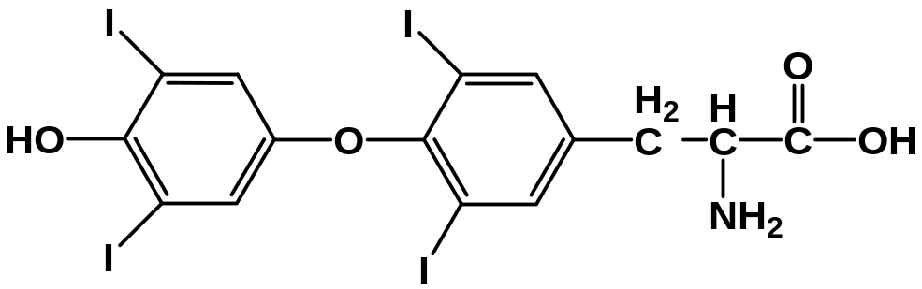
Alkil Halida
Organo halogen
Alkil halida
Aril halida
Halida vinilik

Slide 15
Reaksi Subtitusi dan Eliminasi
1. Pembuatan alkil halida : reaksi radikal bebas
2. Reaksi alkil halida :
Reaksi subtitusi : SN1 dan SN2
Reaksi eliminasi : E1 dan E2

Slide 16
Subtitusi Nukleofilik
Reaksi Umum :
Alkil halida
Gugus pengganti
Gugus pergi (leaving group)
Produk
Mekanisme
SN1
SN2

Slide 17
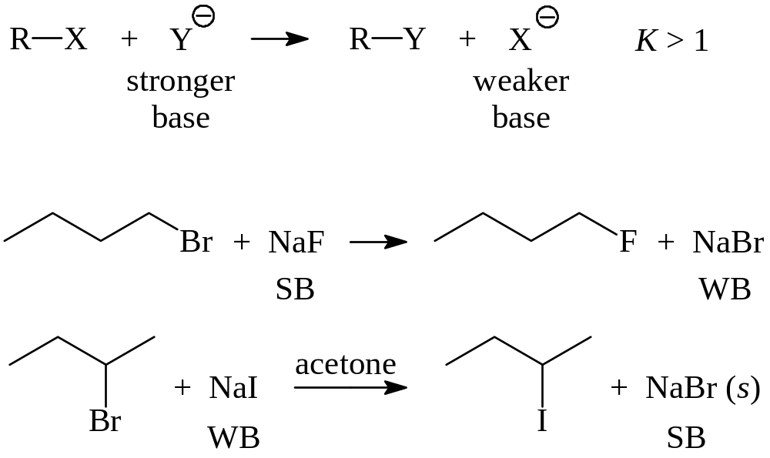
Gugus Pergi (Leaving groups)
Gugus pergi merupakan basa lemah
Reaktivitas: R-I > R-Br > R-Cl >> R-F
L.G. baik
Lebih reaktif
L.G. buruk
Kurang reaktif
Reaksi umum :
Basa kuat
Basa lemah
Contoh :
Basa kuat
Basa lemah

Slide 18
Mekanisme SN
Rumus umum laju reaksi : V = k₁[RX] + k₂[RX][Y–]
k₁ meningkat
RX = CH₃X 1º 2º 3º
k₂ meningkat
k₁ ~ 0
V = k₂[RX][Y–]
(bimolekular)
S_{N}2
k₂ ~ 0
V = k₁[RX]
(unimolekular)
S_{N}1

Slide 19
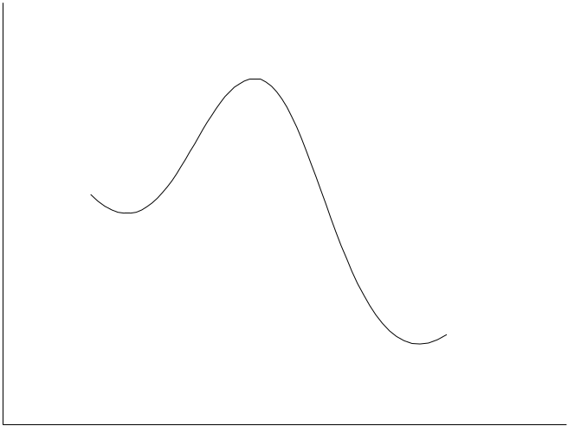
Mekanisme S_{N}2
A. Kinetika
Contoh: CH₃I + OH– → CH₃OH + I–
V = k[CH₃I][OH–], bimolekular
∴ Kedua spesi terlibat dalam tahap penentu laju reaksi
Reaktivitas: R-I > R-Br > R-Cl >> R-F
∴ Pemutusan ikatan C-X terlibat dalam penentu laju reaksi
⇒ serentak, mekanisme satu tahap
[HO---CH₃---I]–
CH₃I + OH–
CH₃OH + I–

Slide 20
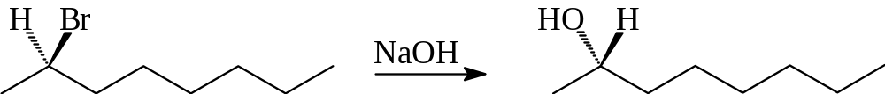
Mekanisme S_{N}2
B. Stereokimia
Reaksi stereospesifik:
Reaksi berlangsung dengan konfigurasi inversi
(R)-(–)-2-bromooktan
(S)-(+)-2-oktanol

Slide 21
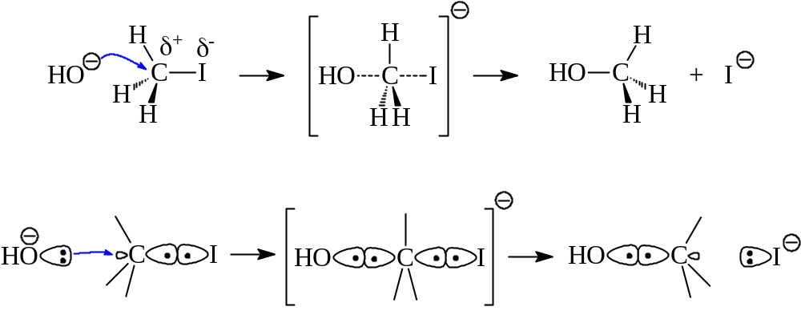
Mekanisme S_{N}2
C. Mekanisme
serangan LG dari arah berlawanan
Konfigurasi inversi

Slide 22
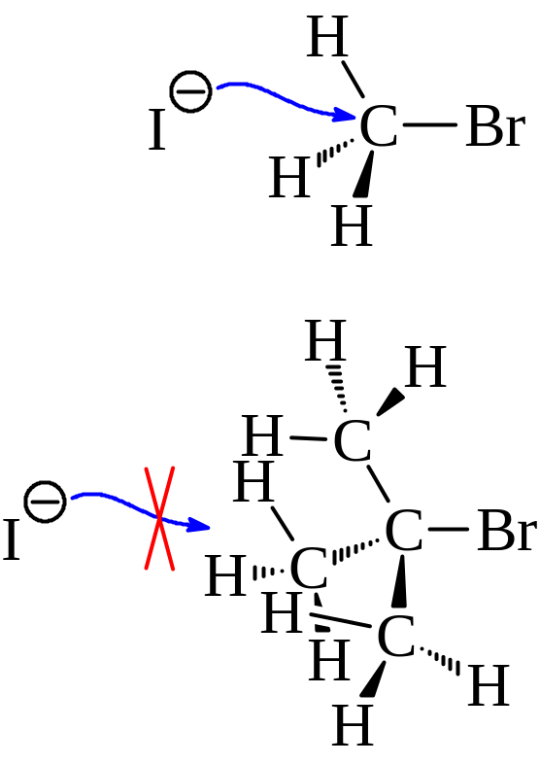
Mekanisme S_{N}2
D. Efek Sterik
Halangan sterik minimal
e.g., R–Br + I– → R–I + Br–
Senyawa Kec.Relatif
metil CH₃Br 150
1º RX CH₃CH₂Br 1
2º RX (CH₃)₂CHBr 0.008
3º RX (CH₃)₃CBr ~0
Halangan sterik meningkat
Reaktifitas terhadap S_{N}2:
CH₃X > 1º RX > 2º RX >> 3º RX
Halangan sterik minimal
bereaksi dgn mekanisme S_{N}2
(k₂ large)
lebih sulit
Tidak bereaksi dgn mekanisme
S_{N}2
(k₂ ~ 0)

Slide 23
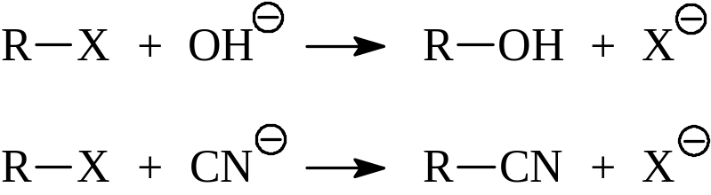
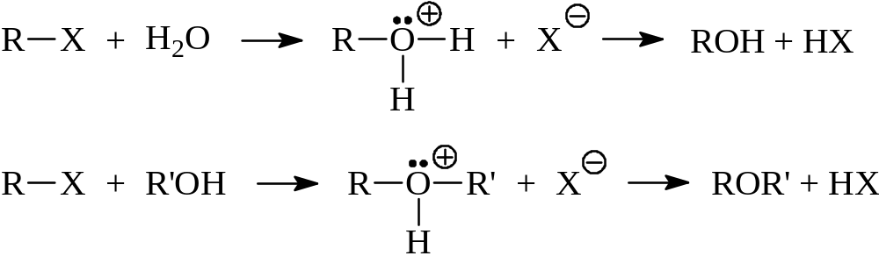
E. Nukleofil Vs Nukleofilisitas
Mekanisme S_{N}2
Jenis Nukleofil :
Anions
2. Species netral
hidrolisis
alkoholisis
Nukleofilisitas :
Nu sangat baik: I–, HS–, RS–, H₂N–
Nu baik: Br–, HO–, RO–, CN–, N₃–
fair Nu: NH₃, Cl–, F–, RCO₂–
Nu buruk: H₂O, ROH
Nu sangat buruk: RCO₂H

Slide 24
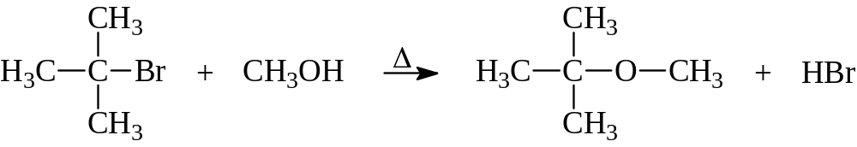
Mekanisme S_{N}1
A. Kinetik
contoh :
3º, tidak melalui S_{N}2
V = k[(CH₃)₃CBr] unimolekular
∴ Penetu laju reaksi tergantung hanya pada (CH₃)₃CBr

Slide 25
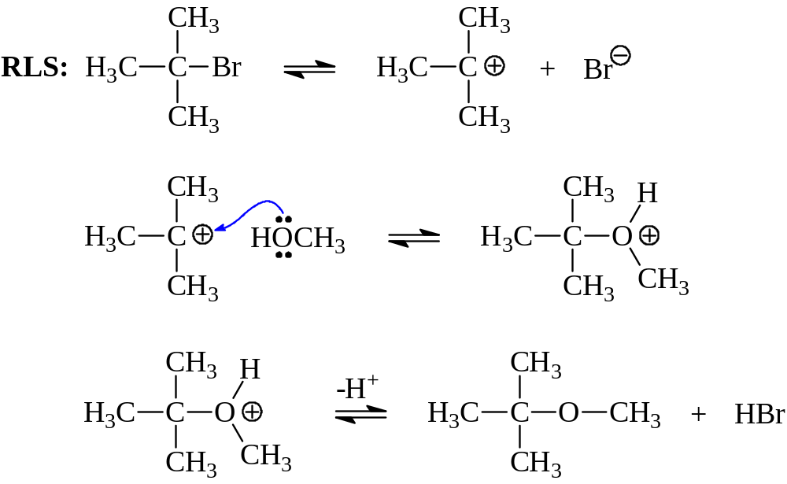
Mekanisme S_{N}1
B. Mekanisme
tahap penentu laju reaksi

Slide 26
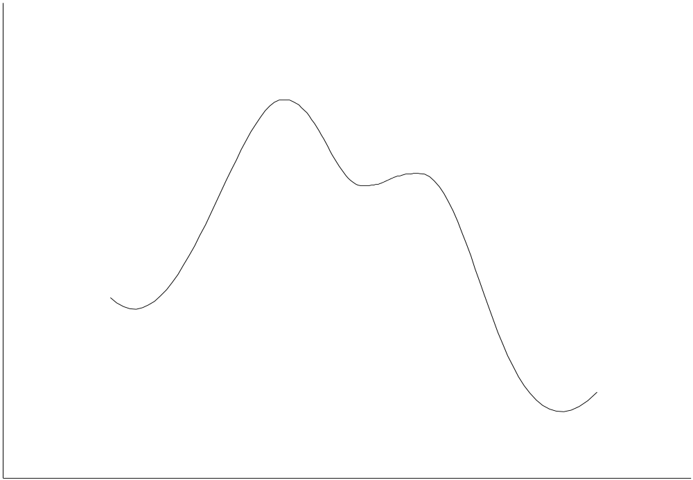
Mekanisme S_{N}1
C. Diagram Energi
Mekanisme dua tahap:
R⁺
RBr + CH₃OH
ROCH₃ + HBr

Slide 27
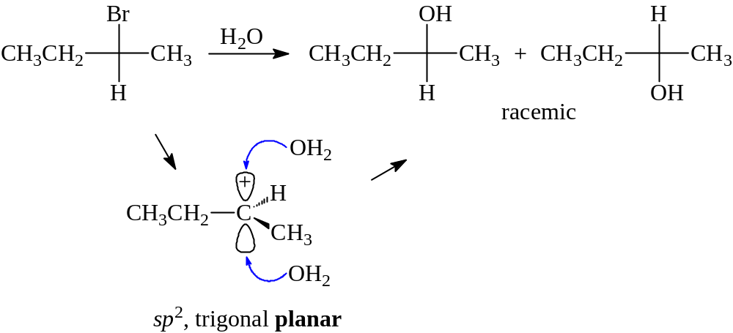
Mekanisme S_{N}1
E. Stereokimia: stereorandom
rasemat

Slide 28
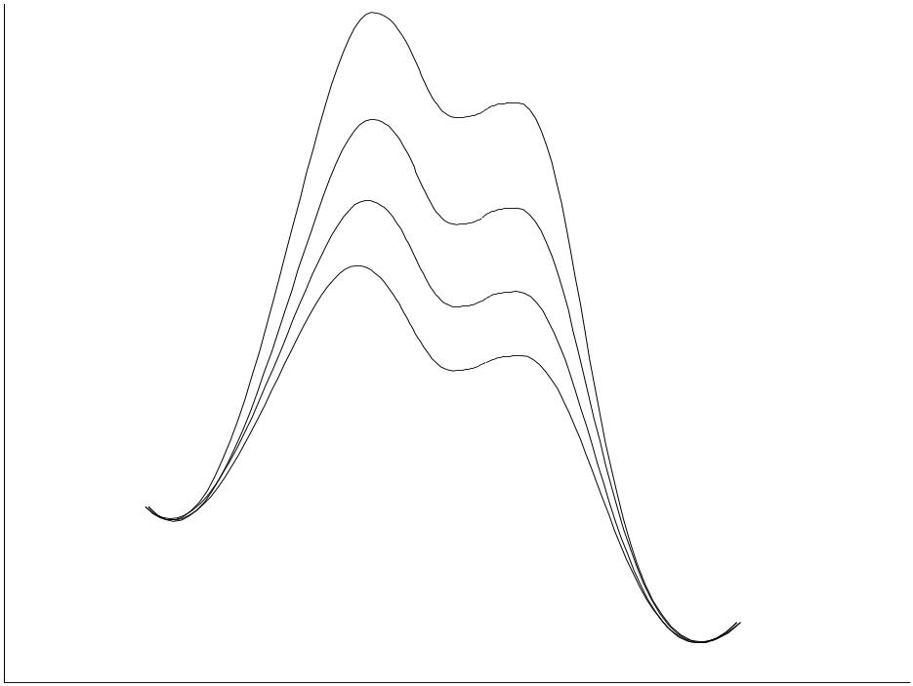
Mekanisme S_{N}1
F. Stabilitas Karbokation
Stabilitas R⁺ : 3º > 2º >> 1º > CH₃⁺
Raktivitas R-X terhadap S_{N}1: 3º > 2º >> 1º > CH₃X
CH₃⁺
1º R⁺
2º R⁺
3º R⁺
Kemungkinan penataan ulang

Slide 29
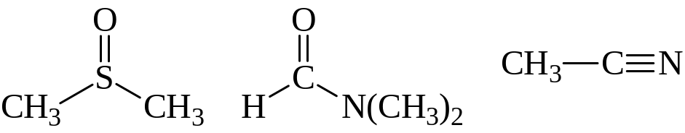
S_{N}1 vs S_{N}2
A. Efek pelarut
Jenis pelarut :
nonpolar: heksan, benzen
moderat polar: eter, aseton, etil asetat
polar protic: H₂O, ROH, RCO₂H
polar aprotic: DMSO DMF asetonitril

Slide 30
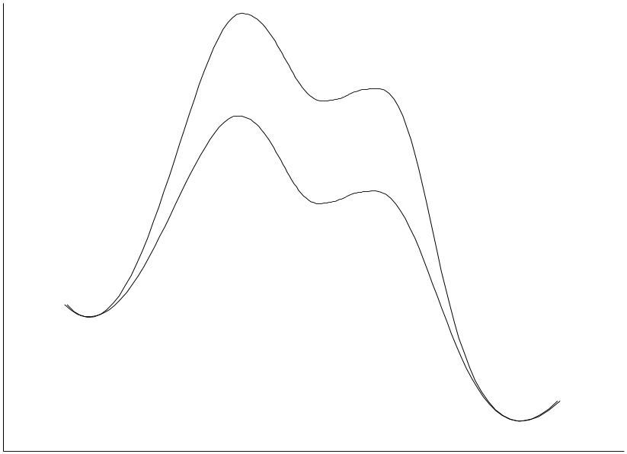
S_{N}1 vs S_{N}2
A. Efek pelarut
Mekanisme S_{N}1 didukung oleh pelarut protik polar
Menstabilkan R⁺, X– (relatif RX)
dalam pelarut kurang polar
dalam pelarut lebih polar
R⁺X–
RX

Slide 31
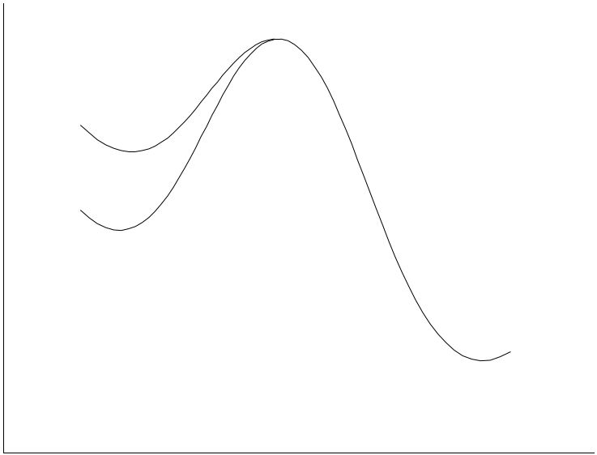
S_{N}1 vs S_{N}2
A. Efek pelarut
Mekanisme S_{N}2 didukung oleh pelarut polar dan semi polar
destabilisasi Nu–,
meningkatkan nukleofilisitas
dalam DMSO, pelarutan OH⁻ lemah, OH⁻ lebih reaktif
dalam DMSO
dalam H₂O
RX + OH–
dalam H₂O, OH⁻ membentuk ik. hidrogen OH⁻ kurang reaktif
ROH + X–

Slide 32
S_{N}1 vs S_{N}2
B. Kesimpulan
V S_{N}1 meningkat (stabilitas karbokation)
RX = CH₃X 1º 2º 3º
V S_{N}2 meningkat (efek sterik)
bereaksi terutama melalui S_{N}2
(k₁ ~ 0, k₂ besar)
dapat bereaksi dgn kedua mekanisme
bereaksi terutama melalui S_{N}1
(k₂ ~ 0, k₁ besar)
S_{N}2 jika ada Nu baik (V = k₂[RX][Nu])
-biasanya dalam pelarut polar aprotik
S_{N}1 dapat terjadi tanpa kehadiran No baik (V = k₁[RX])
- biasanya dalam pelarut polar protik (solvolisis)

Slide 33
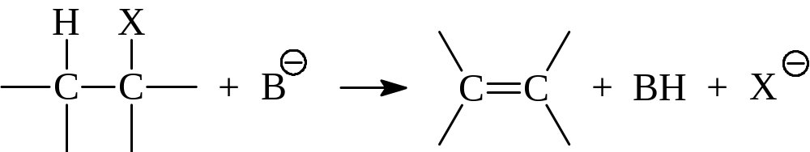
Eliminasi
Reaksi Umum :
Eliminasi alkil halida: dehidrohalogenasi
basa kuat
alkil halida
produk (alkena)
Mekanisme
E1
E2
Basa kuat : KOH/ethanol; CH₃CH₂ONa/CH₃CH₂OH; tBuOK/tBuOH

Slide 34
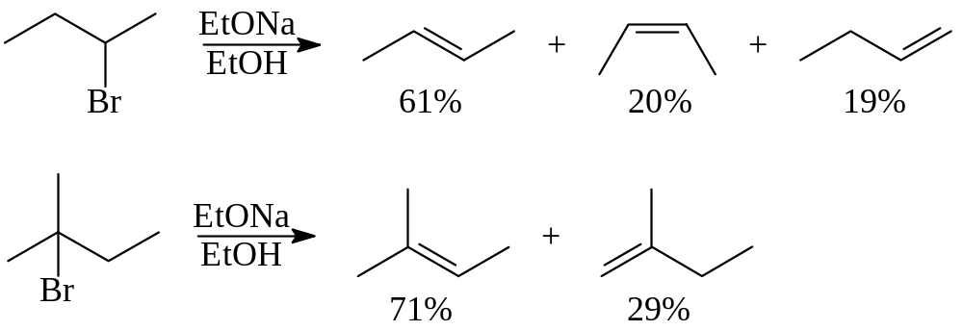
Eliminasi
Produk mengikuti aturan Zaitsev :
alkena lebih stabil, dihasilkan lebih banyak

Slide 35
Mekanisme E2
Mekanisme E2 : eliminasi bimolekuler
Reaksi adalah bimolekul, V tergantung pada konsentrasi RX dan B–
  V = k[RX][B–]
  ∴ Tahap penentu laju reaksi melibatkan konsentrasi B–
reactivity: RI > RBr > RCl > RF
  ∴ Tahap penentu laju reaksi melibatkan pemutusan ikatan R—X
    (Reaksi tidak tergantung pada jenis RX apakah 1º, 2º, atau 3º)
kekuatan ikatan R—X meningkat

Slide 36
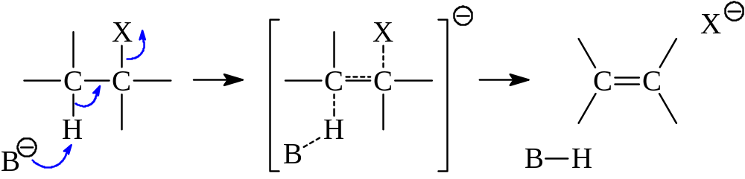
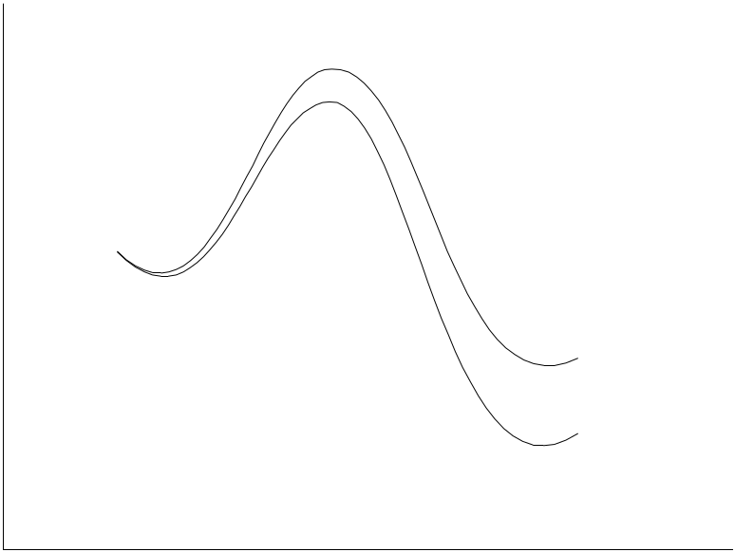
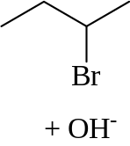


Mekanisme E2
A. Satu tahap, mekanisme serentak:
Zaitsev

Slide 37
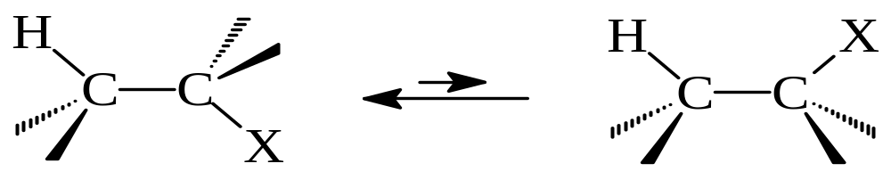
Mekanisme E2
B. Anti elimination
anti periplanar
  -kebanyakan molekul
  dapat mengadopsi
  konformasi lebih mudah
  ∴Eliminasi E2 biasanya terjadi ketika H dan X adalah anti
syn periplanar
  -tetapi eklips!

Slide 38
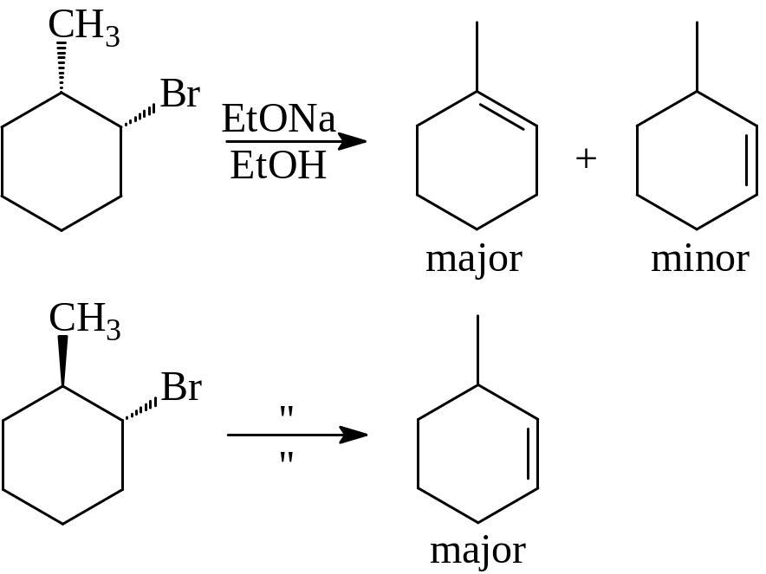
Mekanisme E2
B. Anti elimination
Contoh :

Slide 39
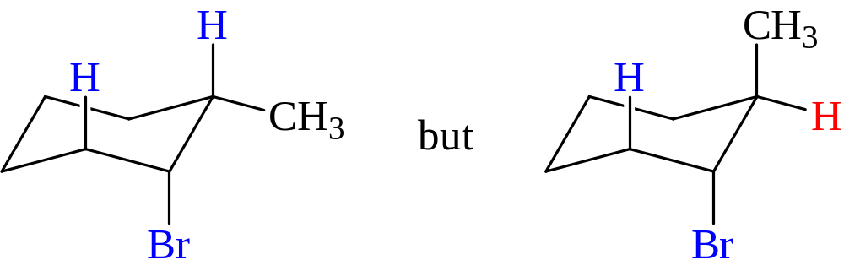
Mekanisme E2
B. Anti elimination
Penjelasan contoh :
Br harus aksial untuk menjadi anti terhadap H:
tetapi
Br anti terhadap kedua H
∴ produk berorientasi Zaitsev
Br anti hanya pada H yang memberikan produk berorientasi non-Zaitsev

Slide 40
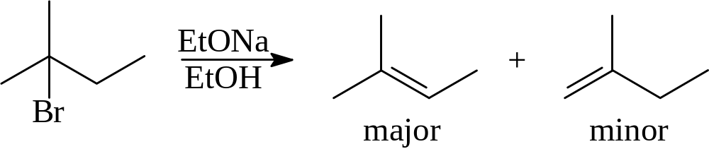

Mekanisme E1
A. Mekanisme E1
Mekanisme E2:
  V = k[RBr][B–]
  Reaktivitas: RI > RBr > RCl > RF (tidak ada efek 1º, 2º, 3º)
Namun jika:
Maka :
  V = k[RBr] E1
Reaktivitas: RI > RBr > RCl > RF (melibatkan pemutusan R–X)
dan: 3º > 2º > 1º (melibatkan R⁺)

Slide 41

Mekanisme E1
A. Mekanisme E1
Tahap 1: Penentu laju
Tahap 2:
- R⁺ dapat mengalami penataan ulang
∴ eliminasi biasanya terjadi dengan kehadiran basa kuat

Slide 42
Subtitusi Vs Eliminasi
A. Reaksi unimolekuler (SN1, E1) atau bimolekuler (SN2, E2)?
V = k₁[RX] + k₂[RX][Nu / B]
faktor ini akan membesar jika konsentrasi Nu atau B meningkat
∴ Reaksi bimolekular (S_{N}2, E2) didukung oleh konsentrasi Nu baik atau B kuat yang tinggi
faktor ini akan bernilai nol jika konsentrasi Nu atau B juga nol
∴ reaksi unimolekular (S_{N}1, E1) terjadi pada ketidak hadiran Nu baik atau B kuat

Slide 43

Subtitusi Vs Eliminasi
B. Bimolekular: S_{N}2 or E2?
Rate = k_{SN2}[RX][Nu] + k_{E2}[RX][B]
1. Struktur substrat: halangan sterik
menyebabkan penurunan V S_{N}2, tidak berpengaruh pada V E2
∴ E2 lebih dominan
efek sterik meningkat
Nu memiliki efek sterik yang besar

Slide 44

Subtitusi Vs Eliminasi
B. Bimolekular: S_{N}2 or E2?
2. Basa Vs Nukleofil
  basa yang lebih kuat mendukung E2
  nukleofil yang baik mendukung S_{N}2
good Nu
weak B
good Nu
strong B
poor Nu
strong B

Slide 45

Subtitusi Vs Eliminasi
C. Unimolekular: S_{N}1 or E1?
V = k[R⁺][H₂O]
∴ tidak ada kontrol terhadap rasio S_{N}1 dan E1

Slide 46
Subtitusi Vs Eliminasi
D. Kesimpulan
1. bimolekular: S_{N}2 & E2
Didukung oleh konsentrasi tinggi dari Nu baik atau B kuat
  Nu baik, B lemah : I–, Br–, HS–, RS–, NH₃, PH₃ mendukung S_{N}2
  Nu baik, B kuat : HO–, RO–, H₂N– S_{N}2 & E2
  Nu buruk, B kuat : tBuO– (sterically hindered) mendukung E2
Substrat:
  1º RX lebih sering S_{N}2 (kecuali dengan tBuO–)
  2º RX bisa S_{N}2 dan E2 (tetapi lebih sering E2)
  3º RX hanya E2

Slide 47
Subtitusi Vs Eliminasi
D. Kesimpulan
2. unimolekular: S_{N}1 & E1
Terjadi pada ketidakhadiran dari Nu baik atau B kuat
  Nu buruk, B lemah: H₂O, ROH, RCO₂H
Substrat:
  1º RX S_{N}1 and E1 (hanya dengan penataan ulang)
  2º RX
  3º RX
tidak dapat mengontrol rasio
S_{N}1 to E1
S_{N}1 and E1 (dapat terjadi penataan ulang)

